Slide 1
Programovanie
Arduino UNO cez registre (IO)

Slide 2
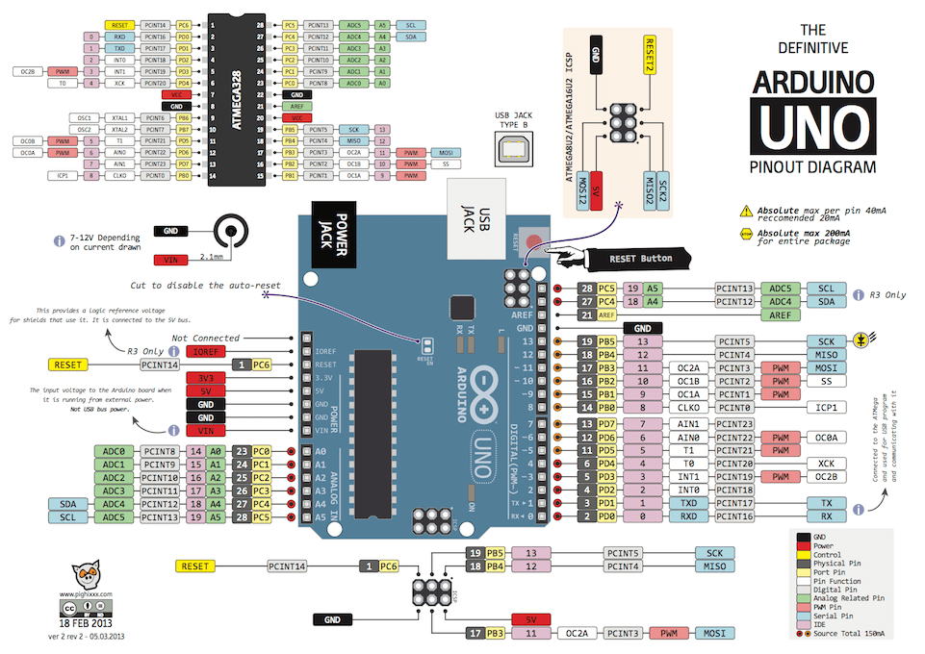
Arduino UNO a ATmega328p pinout

Slide 3
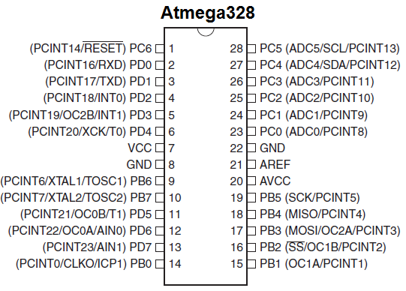
Arduino UNO a ATmega328p pinout

Slide 4
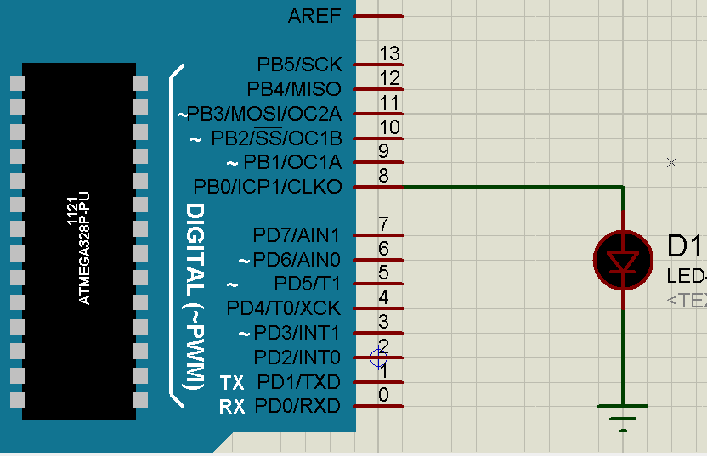
Schéma príkladu: blikač

Slide 5
Zdrojový kód príkladu: blikač (cez funkcie)
void setup()
{
pinMode(8,OUTPUT);
}
void loop()
{
digitalWrite(8,HIGH);
delay(500);
digitalWrite(8,LOW);
delay(500);
}

Slide 6
Zdrojový kód príkladu: blikač (cez registre)
void setup()
{
DDRB |= 1<<0;
}
void loop()
{
PORTB |= 1<<0;
delay(500);
PORTB &= ~(1<<0);
delay(500);
}

Slide 7
Registre a práca s nimi
ATmega328p obsahuje tri porty (B, C, D). Na prácu s nimi (čítanie/zápis) sa používajú registre:
DDRx - log.0 nastavuje pin ako VSTUPNÝ a log.1 ako VÝSTUPNÝ
PORTx - log.0 prepojuje pin s GND a log.1 prepojuje s VCC
PINx - slúži na načítanie stavu CELÉHO REGISTRA
R |= 1<<b - zápis log.1 do bitu s číslom „b“ v registry s názvom „R“
R &= ~(1<<b) - zápis log.0 do bitu s číslom „b“ v registry s názvom „R“
(R & (1<<b)) - načítanie čísla z registra R. Ak je na pine „b“ log.0, výsledok je 0, ak je na pine „b“ log.1, výsledok je „1<<b“ (NIE 1!).

Slide 8
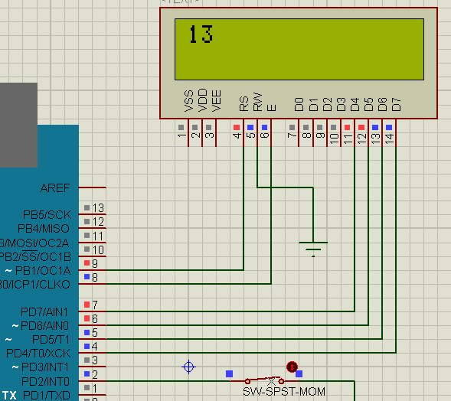
Schéma príkladu: tlačidlo

Slide 9
Zdrojový kód príkladu: tlačidlo (cez funkcie)
#include <LiquidCrystal.h>
LiquidCrystal lcd(9, 8, 7, 6, 5, 4);
int cislo = 0;
bool test = true;
void setup()
{
lcd.begin(16, 2);
pinMode(2, INPUT);
digitalWrite(2, HIGH);
}
void loop()
{
if ( digitalRead(2) == LOW && test == true)
{
test = false;
cislo++;
}
if ( digitalRead(2) == HIGH && test == false)
{
test = true;
}
lcd.setCursor(0, 0);
lcd.print(cislo);
}

Slide 10
Zdrojový kód príkladu: tlačidlo (cez registre)
#include <LiquidCrystal.h>
LiquidCrystal lcd(9, 8, 7, 6, 5, 4);
int cislo = 0;
bool test = true;
void setup()
{
lcd.begin(16, 2);
DDRD &= ~(1<<2);
PORTD |= 1<<2;
}
void loop()
{
if ( (PIND&(1<<2)) == 0 && test == true)
{
test = false;
cislo++;
}
if ( (PIND&(1<<2)) != 0 && test == false)
{
test = true;
}
lcd.setCursor(0, 0);
lcd.print(cislo);
}

